Slide 1


DIPLOMADO EN GESTION DEL APRENDIZAJE UNIVERSITARIO
CRNL. EMC FRANCISCO ARMENDARIZ

Slide 2
Tema de la Investigación
CORRELACIÓN ESTADÍSTICA ENTRE EL RENDIMIENTO ACADÉMICO Y LAS INTELIGENCIAS MÚLTIPLES DE LOS ESTUDIANTES DE LOS CURSOS DE ESTADO MAYOR DE ARMA AÑOS 2009 Y 2010, PROPUESTA ALTERNATIVA DE EVALUACIÓN COGNITIVA PARA LA ACADEMIA DE GUERRA DEL EJÉRCITO

Slide 3
Sumario
INTRODUCCIÓN
1. EL PROBLEMA DE LA INVESTIGACIÓN
2. MARCO TEÓRICO
3. MARCO METODOLÓGICO
4. CONCLUSIONES Y RECOMENDACIONES

Slide 4
Introducción
El modelo de inteligencias múltiples de Howard Gardner determina que los seres humanos poseemos ocho inteligencias separadas y están compartimentadas de manera modular, sin embargo, para resolver un problema concurren a dicho esfuerzo las diversas inteligencias en una suerte de acción integral, en donde, el grado de participación de una determinada inteligencia es único para cada ser humano, y particular para cada problema a resolver.

Slide 5
1. El Problema de la Investigación
Es necesario investigar cuál es el nivel de correlación entre las inteligencias múltiples y el rendimiento académico, a fin de proponer un Modelo de Evaluación Cognitiva coherente al Modelo Educativo por Competencias de las Fuerzas Armadas y la Teoría de Inteligencias Múltiples de Howard Gardner.

Slide 6
1.2 Delimitación de la investigación
Registros históricos de los Cursos de Estado Mayor, años 2009 y 2010.
Pruebas de habilidades cognitivas estandarizadas.
Modelo de correlación de Pearson, con sus respectivos grados de correlación.
    0 a 02 Correlación muy débil, despreciable
    02 a 04 Correlación débil, baja.
    04 a 07 Correlación moderada
    07 a 09 Correlación fuerte
    09 a 1 Correlación muy fuerte

Slide 7
Objetivos
General.- Determinar el grado de correlación existente entre el rendimiento académico y las inteligencias múltiples para los Cursos de Estado Mayor de la AGE en los años 2009 y 2010.
Específicos
    Elaborar una propuesta alternativa de evaluación por competencias para los cursos regulares que se desarrollan en la Academia de Guerra
    Proponer un modelo de evaluación cognitiva para la Academia de Guerra del Ejército adecuado al Modelo educativo de las Fuerzas Armadas.

Slide 8
2. Marco Teórico
Modelo de Inteligencias Múltiples de Howard Gardner
    Inteligencia lingüística
    Inteligencia Lógico – matemática
    Inteligencia Interpersonal
    Inteligencia Intrapersonal
Competencias profesionales
Modelo Educativo de las Fuerzas Armadas
Modelo de Correlación de Pearson

Slide 9
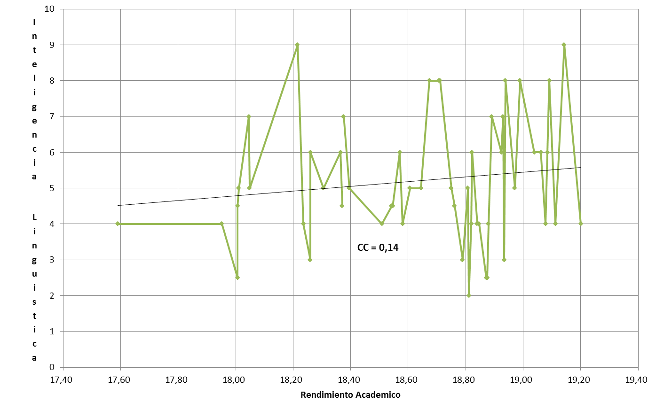
Rendimiento académico
Inteligencia Lingüística – Año 2009

Slide 10
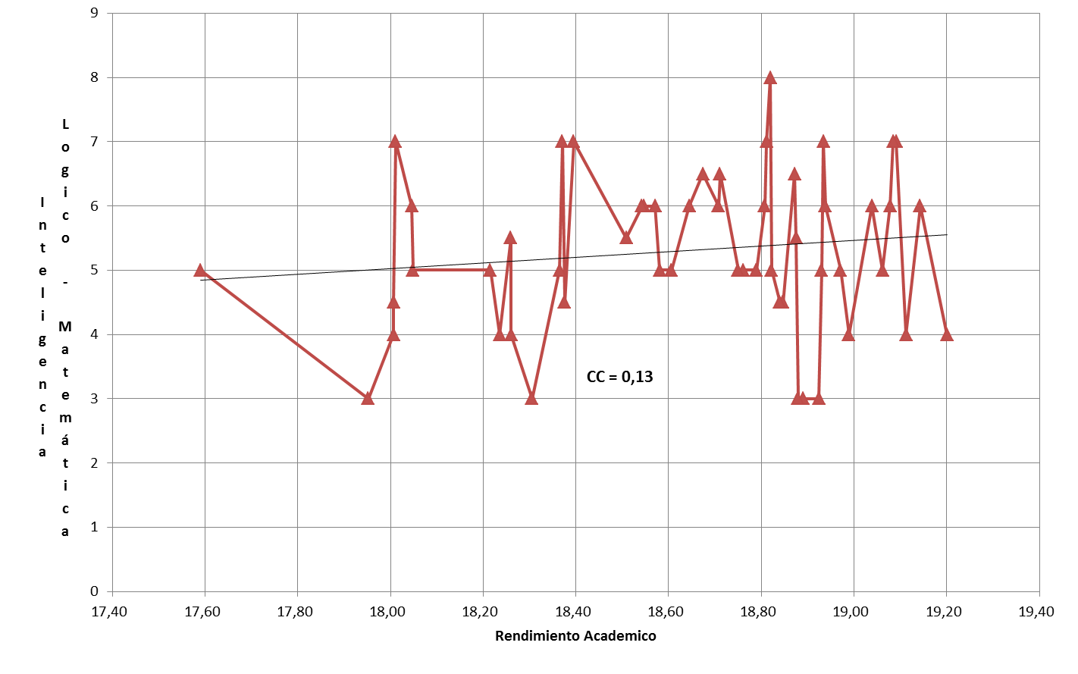
Rendimiento académico
Inteligencia Lógico – matemática – Año 2009

Slide 11
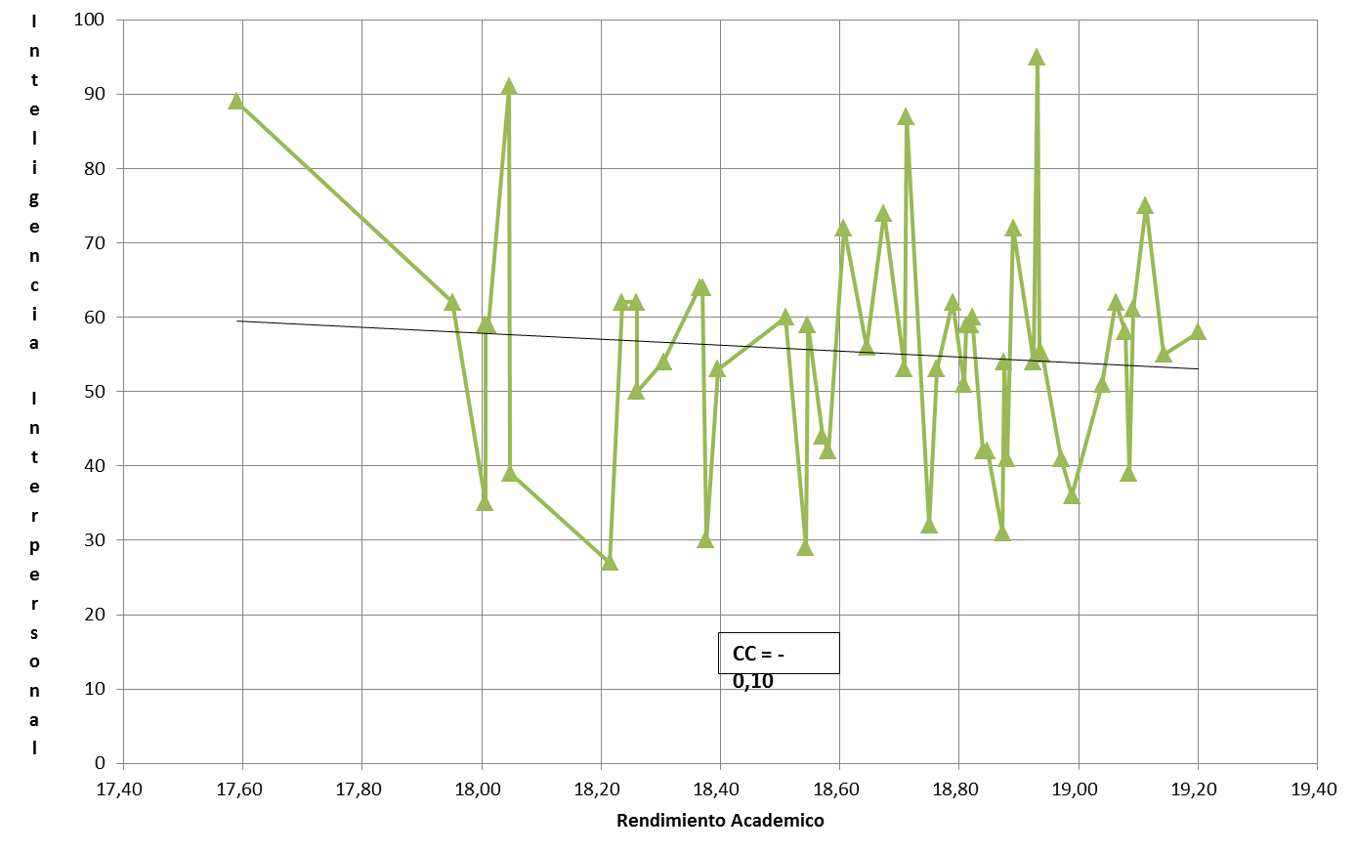
Rendimiento académico
Inteligencia Interpersonal – Año 2009

Slide 12
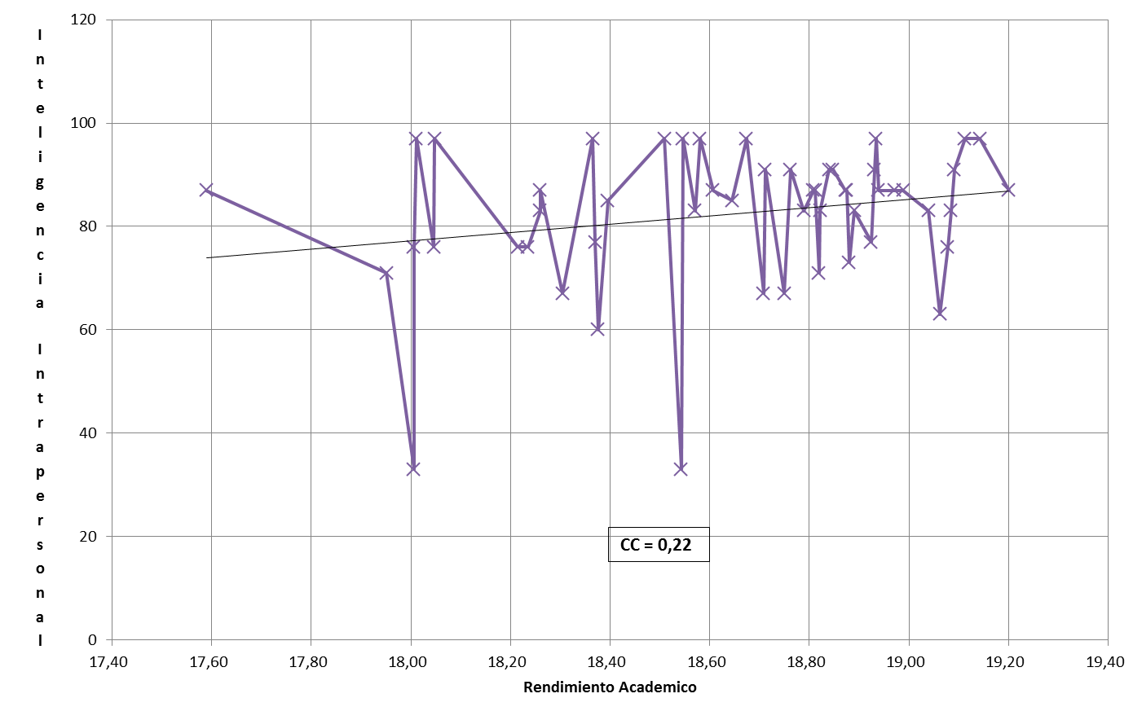
Rendimiento académico
Inteligencia Intrapersonal – Año 2009

Slide 13
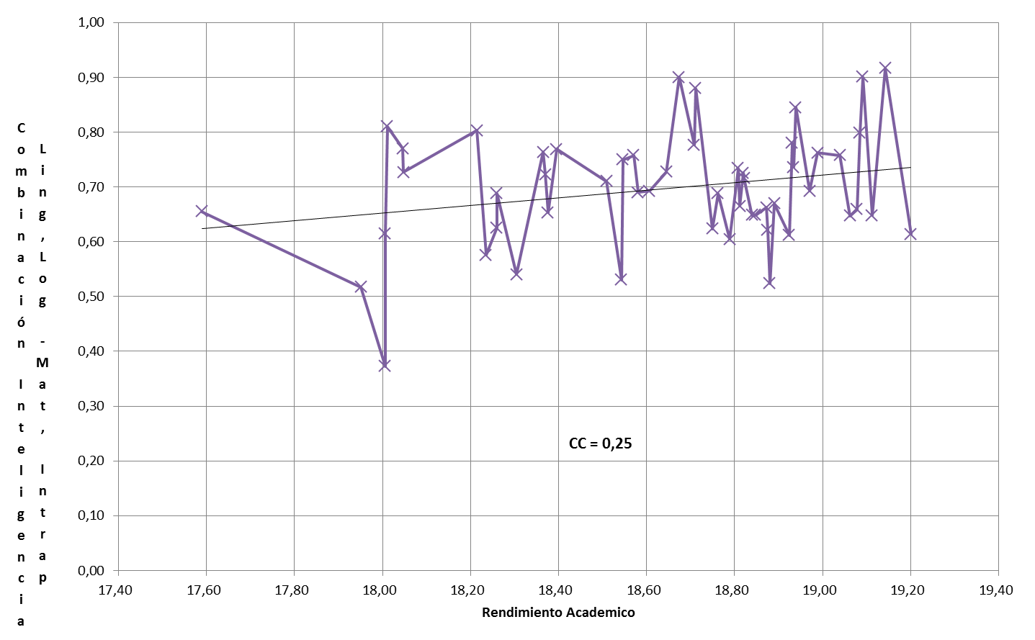
Rendimiento académico
Combinación Inteligencia Lógico matemática - Intrapersonal
Año 2009

Slide 14
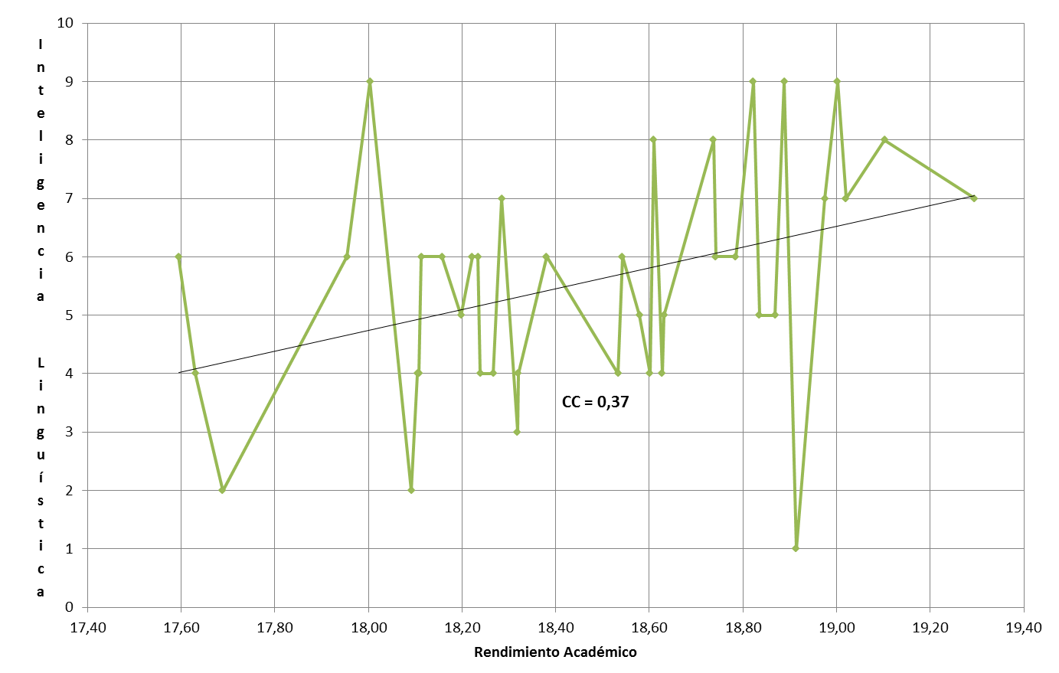
Rendimiento académico
Inteligencia Lingüística – Año 2010

Slide 15
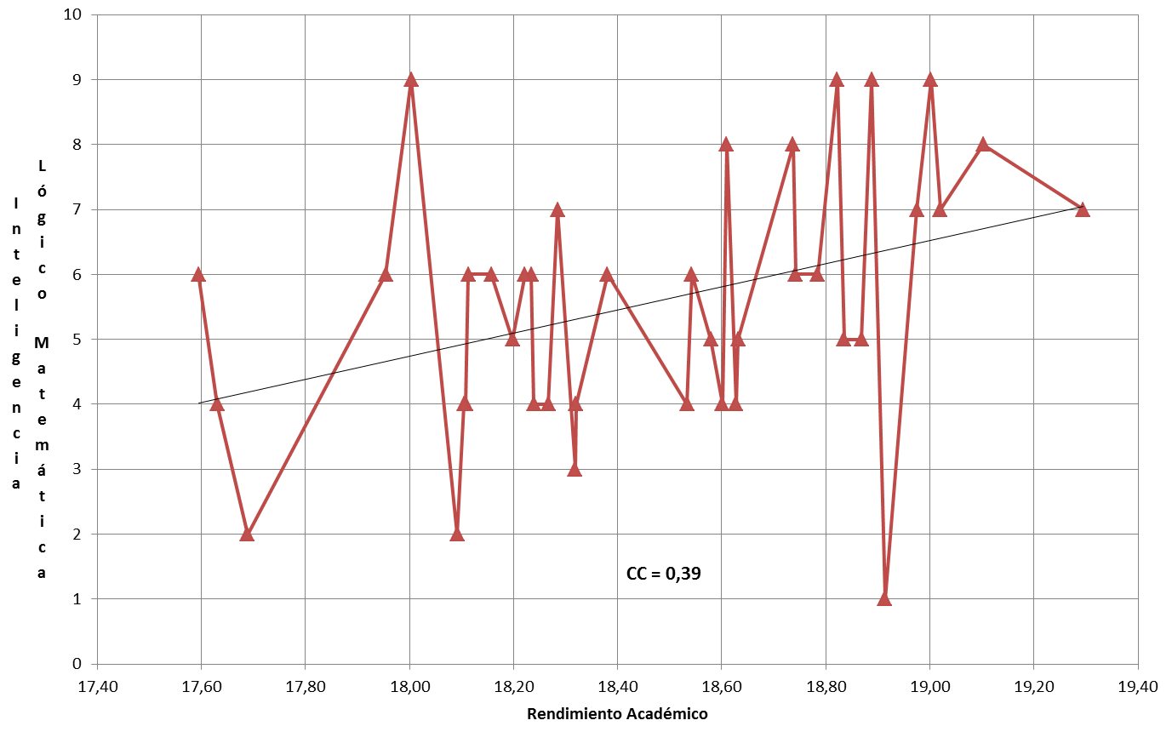
Rendimiento académico
Inteligencia Lógico – matemática – Año 2010

Slide 16
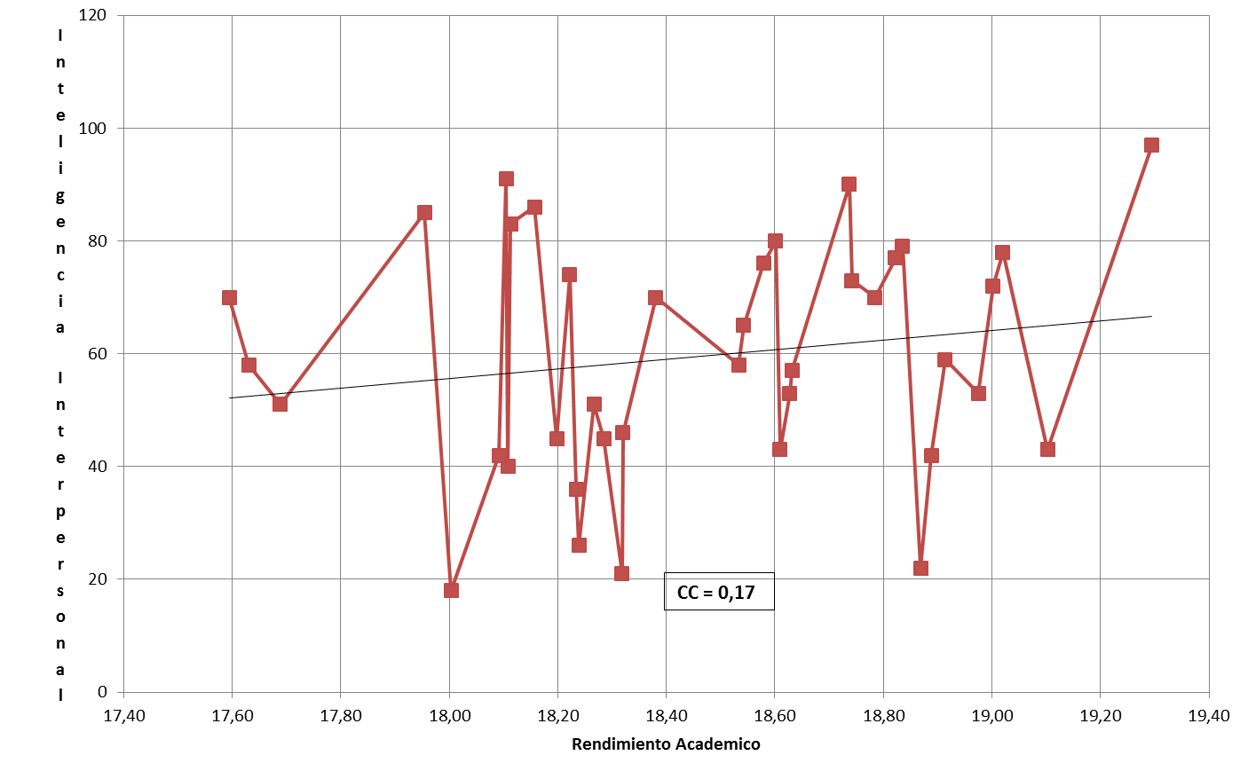
Rendimiento académico
Inteligencia Interpersonal – Año 2010

Slide 17
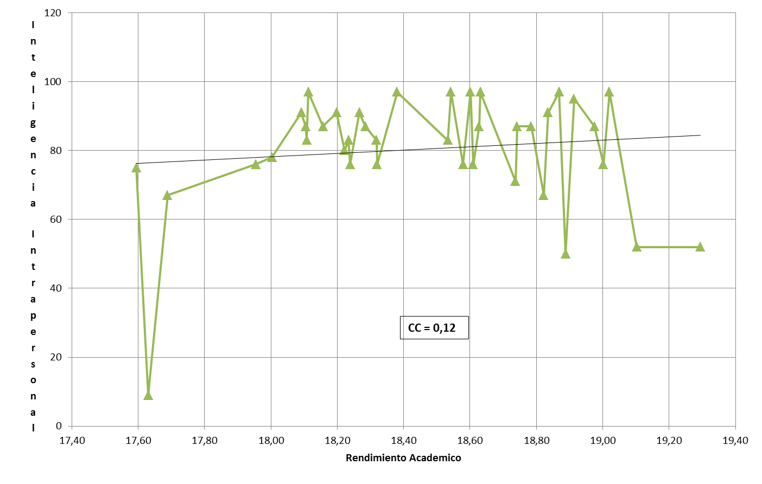
Rendimiento académico
Inteligencia Intrapersonal – Año 2010

Slide 18
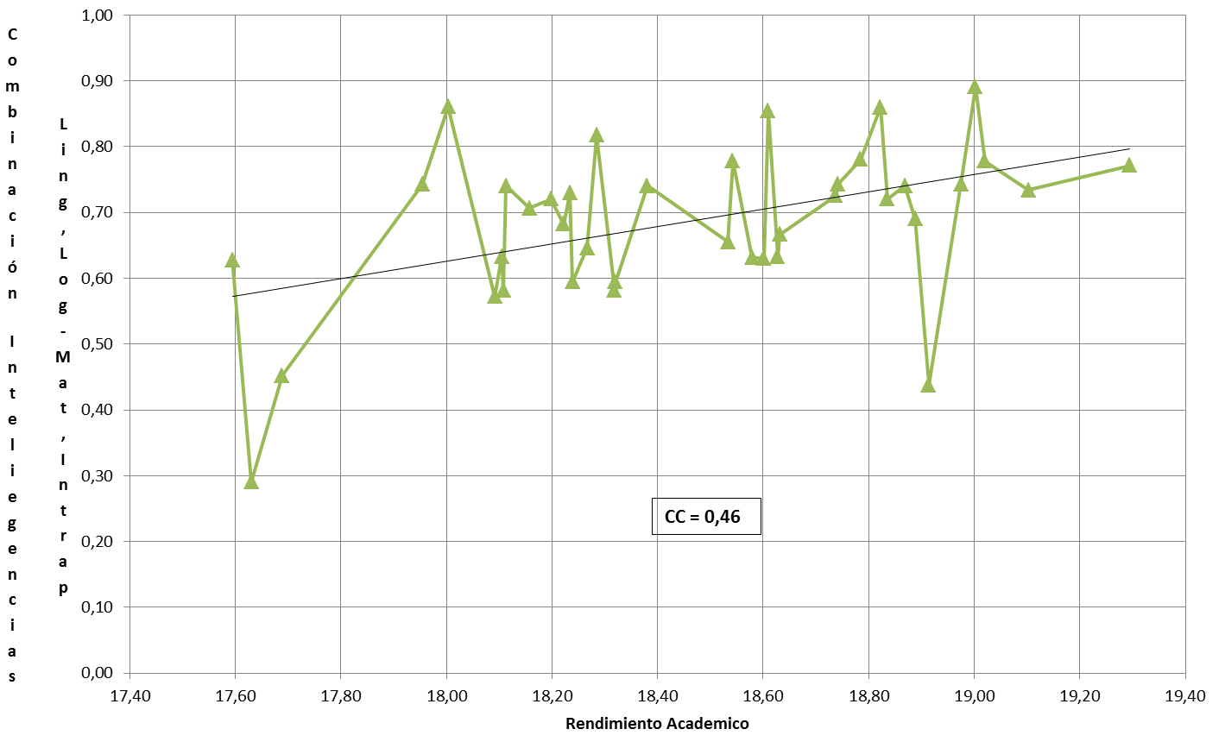
Rendimiento académico
Combinación Inteligencia Lógico matemática - Intrapersonal
Año 2010

Slide 19
4. Conclusiones y Recomendaciones
CONCLUSIONES
  Relación individual entre rendimiento académico e inteligencias es baja; sin embargo, cuando combinamos las inteligencias la correlación aumenta significativamente.
  Intervienen, además de las inteligencias, factores que no se pueden medir o apreciar como la creatividad y el esfuerzo.
  El rendimiento académico es un mejor indicador de competencia profesional que un examen psicométrico de habilidades.
  Se confirma la Teoría de Howard Gardner, “el éxito en la vida es el resultado de la combinación armónica de las inteligencias múltiples”.

Slide 20
RECOMENDACIONES
  Diseñar una Propuesta de Modelo Educativo que desarrolle la capacidad reflexiva y el pensamiento crítico de los estudiantes.
  Romper el paradigma existente de asignación de funciones orgánicas en base a exámenes psicométricos y emplear el Modelo por Competencias.
  Separar lo cognitivo de lo aptitudinal, debido a que se desenvuelven en ámbitos distintos.
  Elaborar un perfil de competencias deseable para los candidatos Oficiales y Voluntarios en los procesos de selección de las Fuerzas Armadas.

Slide 21
Propuesta de Modelo

Slide 22
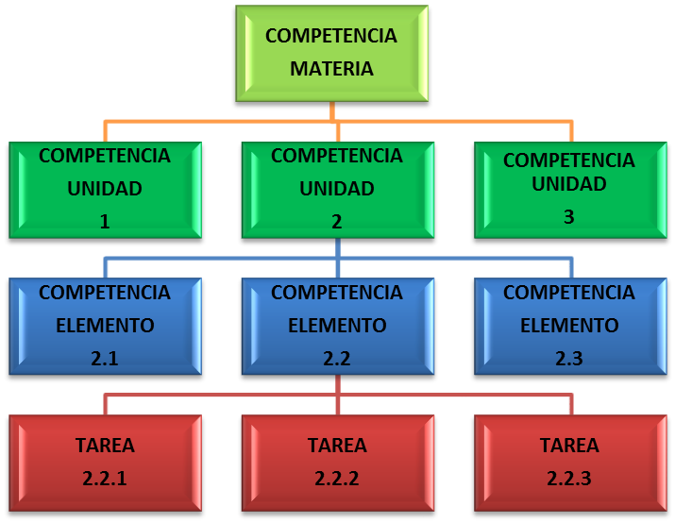
Planificación microcurricular

Slide 23
La taxonomía de Bloom

Slide 24
Modelo General de Evaluación
Evaluación cognitiva
  Evaluación diagnóstica
  Evaluación formativa
  Evaluación sumativa
Evaluación actitudinal

Slide 25
Tipos de verificaciones
Verificación escrita
  Inmediata
  Estudio
  Corriente
  Final
Verificación especial
  Elaboración del documento escrito
  Observación de un trabajo de equipo
  Juego de roles
  Combinación de las anteriores

Slide 26
Tipos de evaluaciones

Slide 27
Gracias por su atención

